Slide 1


نظام مراقبة سطحية مدمج داخل سرير المريض للوقاية المبكرة من قرح الفراش
مصطفى عباس جاسم

Slide 2
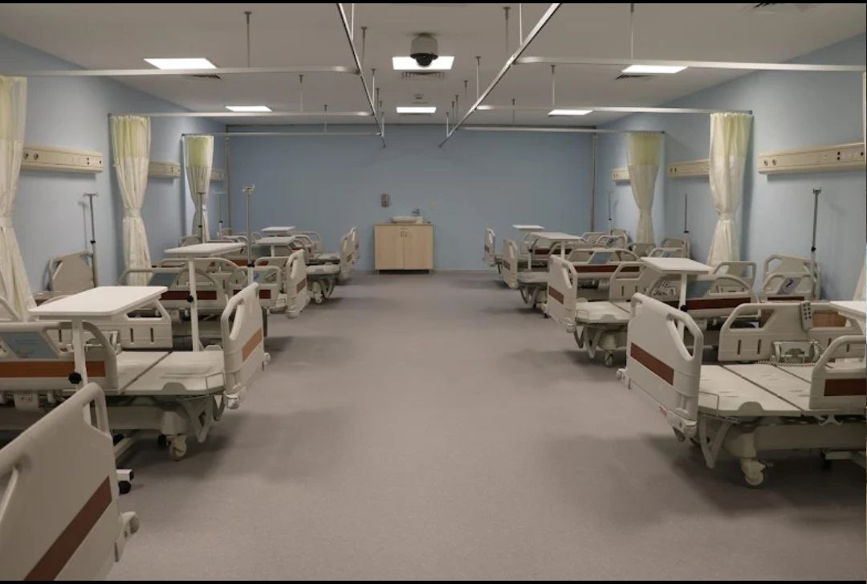
مقدمة
من خلال التدريب بالمستشفى لاحظنا معاناة المرضى طريحي الفراش من قرح الجلد.الحالات تبدأ باحمرار بسيط وتتحول إلى جروح مؤلمة يصعب علاجها.الأجهزة الحالية تركز على الراحة الميكانيكية فقط ولا تراقب حالة الجلد.

Slide 3
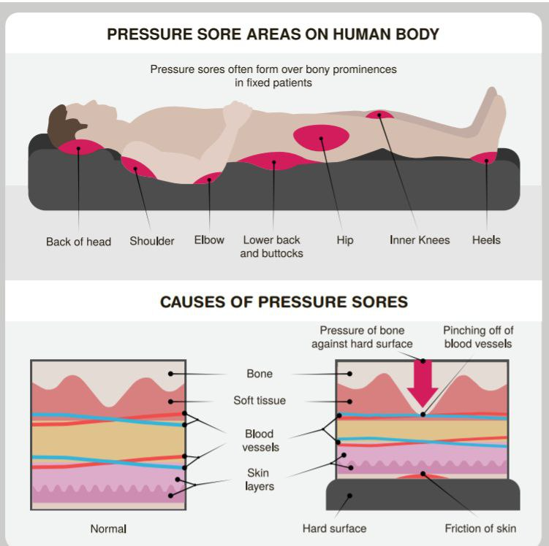
قرح الفراش
جروح ناتجة عن الضغط المستمر على الجلد فوق العظام.تحدث في الكتف، الورك، الكعب، والعجز.
أسبابها:
الضغط المتواصل.
ضعف التروية الدموية.
ارتفاع الحرارة والرطوبة.

Slide 4
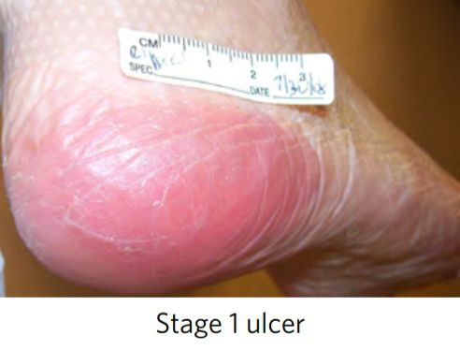
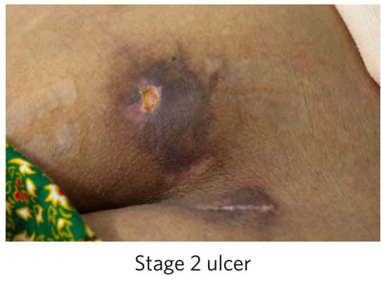
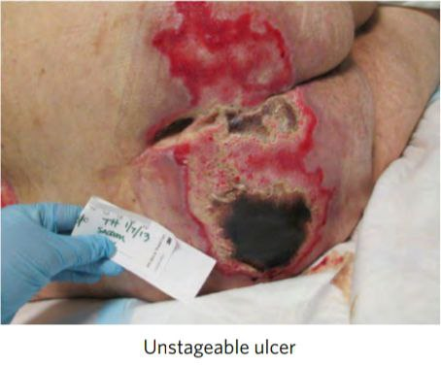
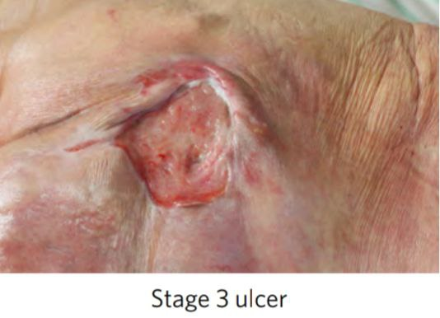
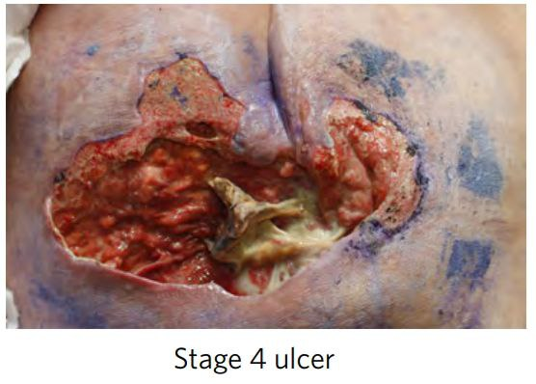
مراحل قرح الفراش
احمرار دائم للجلد.
فقاعات أو تمزق سطحي.
تلف أعمق يصل للدهون والعضلات.
امتداد للعظم أو الأوتار.

Slide 5
المشكلة
معدل الإصابة يتراوح بين 5% إلى 25% من المرضى في المستشفيات.العلاج مكلف ويستغرق أسابيع أو أشهر.يؤدي إلى عدوى، إطالة مدة البقاء في المستشفى، وتكاليف مرتفعة.
قرح الفراش من أخطر مضاعفات الرقود الطويل بالمستشفيات.تصيب من 5 إلى 25% من المرضى عالميًا حسب منظمة الصحة العالمية.
تحدث بسبب ضغط متواصل يعيق التروية الدموية للأنسجة.علاجها مكلف، بطيء، وغالبًا مؤلم.
المراقبة اليدوية غير كافية، خصوصًا في الأقسام المزدحمة.
هدفنا: الانتقال من العلاج إلى الوقاية الذكية المبكرة.

Slide 6
فكرة المشروع
ابتكار سرير طبي ذكي مزود بشبكة حساسات سطحية دقيقة تقوم بقياس ثلاث عوامل رئيسية مسببة للقرح:
الضغط الموضعي
درجة الحرارة السطحية
نسبة الرطوبة
يعمل النظام على تحليل القيم، وإطلاق تنبيه فوري عند تجاوز الحدود الحرجة.
المبدأ العلمي للمشروع
الضغط المستمر فوق 32 mmHg يقطع تدفق الدم الشعيري.
ارتفاع الحرارة فوق 37.5°C يشير إلى بداية التهاب موضعي.
زيادة الرطوبة فوق 60% تضعف حاجز الجلد.
عند تزامن هذه القيم في نفس المنطقة لمدة زمنية محددة،يصدر النظام إنذارًا تلقائيًا للكادر التمريضي.

Slide 7
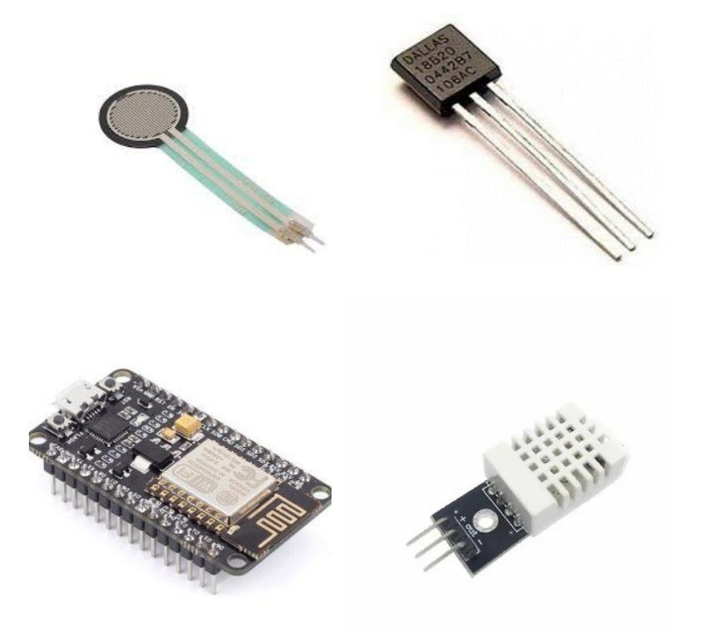
المكونات التقنية و آلية العمل
الحساسات:
حساسات الضغط: من نوع Piezoelectric Sensor او Force Sensitive Resistor FSR
حساسات الحرارة: من نوع Digital Thermistor (DS18B20)
حساسات الرطوبة: من نوع Capacitive (DHT22)
المتحكم: ESP32 اتصال (Wi-Fi / Bluetooth)
تستشعر الحساسات التغيرات في الوقت الحقيقي.
تُرسل البيانات إلى وحدة المعالجة لتحليلها.
تقارن القيم بالقيم المعيارية الطبية.
يصدر النظام إنذارًا عند تجاوز الخطر.
يمكن للممرض او الطبيب اجراء اللازم لتفادي
حدوث اول مرحلة من مراحل القرحة

Slide 8
مقارنة بين النظام الذكي والطريقة التقليدية
العنصر | الطريقة التقليدية | النظام الذكي
أسلوب المراقبة | يدوية – الممرض يفحص الجلد دوريًا | آلية – مراقبة حساسات مستمرة
الدقة | تعتمد على خبرة الممرض | تعتمد على بيانات علمية فورية
سرعة الاكتشاف | بعد ظهور الاحمرار أو الجرح | قبل ظهور العلامات السريرية
الجهد التمريضي | مرتفع جدًا | منخفض
التكلفة | عالية بسبب العلاج | منخفضة بسبب الوقاية
التطوير المستقبلي:دمج الذكاء الاصطناعي للتنبؤ بالخطر قبل حدوثه.
استخدام خريطة حرارية رقمية لعرض أماكن الضغط.
تطوير نسخة منزلية للمرضى المسنين أو المقعدين.
توسيع التجارب السريرية لاختبار النموذج على نطاق أوسع.

Slide 9
الجانب الإنساني للمشروع
الحفاظ على كرامة المريض المريض طريح الفراش يفقد القدرة على الحركة، مما يعرضه للألم والاعتماد الكامل على الآخرين.النظام الذكي يجنبه الجروح والالتهابات ويمنحه راحة واطمئنان دائم.
تخفيف المعاناة والألم قرح الفراش تُعد من أكثر الحالات إيلامًا نفسيًا وجسديًا.الكشف المبكر يمنع الألم قبل أن يبدأ ويُجنب المريض العلاجات المؤلمة
تعزيز العلاقة بين المريض والممرض يقل التوتر الناتج عن الفحص المتكرر اليدوي.النظام يسمح للممرض بتقديم رعاية أكثر إنسانية وهدوءًا
حماية الفئات الضعيفةكبار السن، المقعدون، ومرضى إصابات الحبل الشوكي هم الأكثر عرضة.المشروع يمثل خطوة عملية للدفاع عن حقهم في رعاية آمنة تحفظ إنسانيتهم.
الرسالة:هذا المشروع لا يهدف فقط إلى تطوير جهاز طبي،بل إلى رفع مستوى الإنسانية في رعاية المريض.

Slide 10
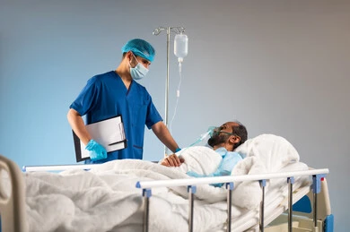
الختام
هذا المشروع لم يولد من فكرة تقنية فقط، بل من ملاحظة ميدانية ومعاناة إنسانية حقيقية.رأينا كيف يمكن لجروح صغيرة أن تتحول إلى ألم دائم ومعاناة طويلة، فكانت رسالتنا أن نجعل الوقاية ممكنة بوسائل علمية ذكية وإنسانية في الوقت نفسه.السرير الذكي ليس مجرد ابتكار إلكتروني، بل خطوة نحو رعاية أكثر رحمة ودقة.يجمع بين التمريض كرسالة إنسانية، والتكنولوجيا كأداة لخدمة الإنسان.هدفنا أن نحمي المريض من الألم قبل أن يبدأ، وأن نوفر للممرض وسيلة تسهّل عمله وتزيد من كفاءته.بهذا المشروع نؤكد أن العلم الحقيقي هو الذي يصون كرامة الإنسان قبل أن يعالج جسده.

